Slide 1
Wie kann ich meinem Kind beim Lateinlernen helfen?
Delirant isti Romani!
SALVETE!
Cur?
Ein Elterninformationsabend
der Fachschaft Latein der Dreieichschule Langen

Slide 2
Elterninformationsabend Latein Abendgestaltung
(kurze) Einleitung
I. Vokabeln
II. Grammatik
III. Übersetzen
(kurzer) Abschluss
→Offene Fragerunde

Slide 3
Elterninformationsabend Latein
I. VOKABELN
malum, -i n.

Slide 4
Elterninformationsabend Latein
„… und bis zur
nächsten Stunde
lernt Ihr dann
die Vokabeln
der Lektion…“
- aber wie?!?

Slide 5
Elterninformationsabend Latein Allgemeine Lerntipps:
besser regelmäßige kleine „Portionen“ als selten große „Brocken“
Richtwerte: mehrere 5-minütige Abfragerunden
5-7 Vokabeln
Achtung: Es gibt unterschiedliche Lerntypen
→ Es gibt „die beste Methode“ nicht!

Slide 6
Elterninformationsabend Latein „überlebenswichtige“ Vokabelzusatzangaben:
Alle Zusatzangaben bei den Vokabelangaben geben
wichtige Zusatzinformationen.
Sie sollten daher
unbedingt!!!
immer mit gelernt und mit abgefragt werden!

Slide 7
Elterninformationsabend Latein
bei Substantiven:
Genitiv
→ zeigt Wortstamm/ Deklinationszugehörigkeit eines Wortes an
Genus (Geschlecht)
bei Verben:
Stammformen (1. Pers. Sg. Präsens, 1. Pers. Sg. Perfekt, Partizip Perfekt Passiv)
→ geben Aufschluss über Konjugationszugehörigkeit
bei Adjektiven/Pronomen:
grundsätzlich 3 Formen (m., f., n.)
Sonstiges:
Wortarten, sofern angegeben (Adverbien, Subjunktionen)
Kasusangaben (m. Gen., m. Dat., m. Akk., m. Abl. …)
Phrasen
→ beispielhafte Anwendung

Slide 8
Elterninformationsabend Latein Exkurs: Zur Aussprache des Lateinischen:
Vorab:
Es ist ein hartnäckiger Mythos, dass man über die Aussprache des Lateinischen nichts wisse!
Inschriften, verwandte Sprachen etc.
c wie /k/
ae wie /ai/ oder /ä/
Betonung bei Verben auf –ere
(gekennzeichnet durch Längenstrich auf dem e)

Slide 9
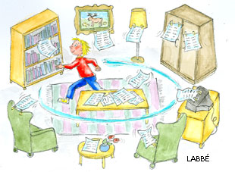
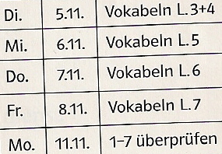
Elterninformationsabend Latein „Repetitio est mater studiorum“
→ regelmäßige Wiederholung alter Vokabeln
„Zetteldschungel“
Arbeitsplan erstellen:

Slide 10
Elterninformationsabend Latein Die vier Hauptmöglichkeiten:
Lernen aus dem Buch
Lernen aus dem Vokabelheft
Lernen mit dem Vokabelkarteikasten
Lernen mit Computerprogrammen
(am Beispiel von Phase 6)

Slide 11
Elterninformationsabend Latein Lernen aus dem Buch
Wichtig:
eine Spalte unbedingt abdecken
unbekannte Vokabeln im 1. Durchlauf markieren
Vorteile:
kein zusätzlicher (Schreib-)Aufwand
alle Angaben vollständig und richtig
Nachteile:
Schreiben entfällt als Lernhilfe („durch die Hand in den Kopf“ )
Angewiesenheit auf Buch

Slide 12
Elterninformationsabend Latein Lernen aus dem Vokabelheft: „Durch die Hand in den Kopf…“
Vorteile:
einige Lerntypen lernen durch Schreiben
Vokabeln können durch individuelle Bilder verdeutlicht werden
Wörter können nach eigener Logik gruppiert/ geordnet werden
das Vokabelheft kann zum ständigen Begleiter werden
Nachteile:
Zeitaufwand
Rechtschreibung und Zusatzangaben können fehlerhaft/unvollständig sein

Slide 13
Elterninformationsabend Latein Lernen aus dem Vokabelheft:

Slide 14
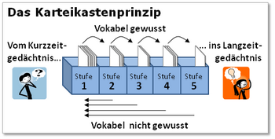
Elterninformationsabend Latein Lernen mit dem Vokabelkarteikasten
Verschiedene Fächer für unterschiedliche Sicherheit in den Vokabeln
Vorteile:
Wissensstand wird „greifbar“ (Kartenhaufen)
durch Schreiben prägen sich Einzelheiten besser ein
idealer ständiger Begleiter
Nachteile:
Schreibaufwand
Angaben können unvollständig/fehlerhaft sein

Slide 15
Elterninformationsabend Latein Lernen mit Vokabelkarteikarten

Slide 16
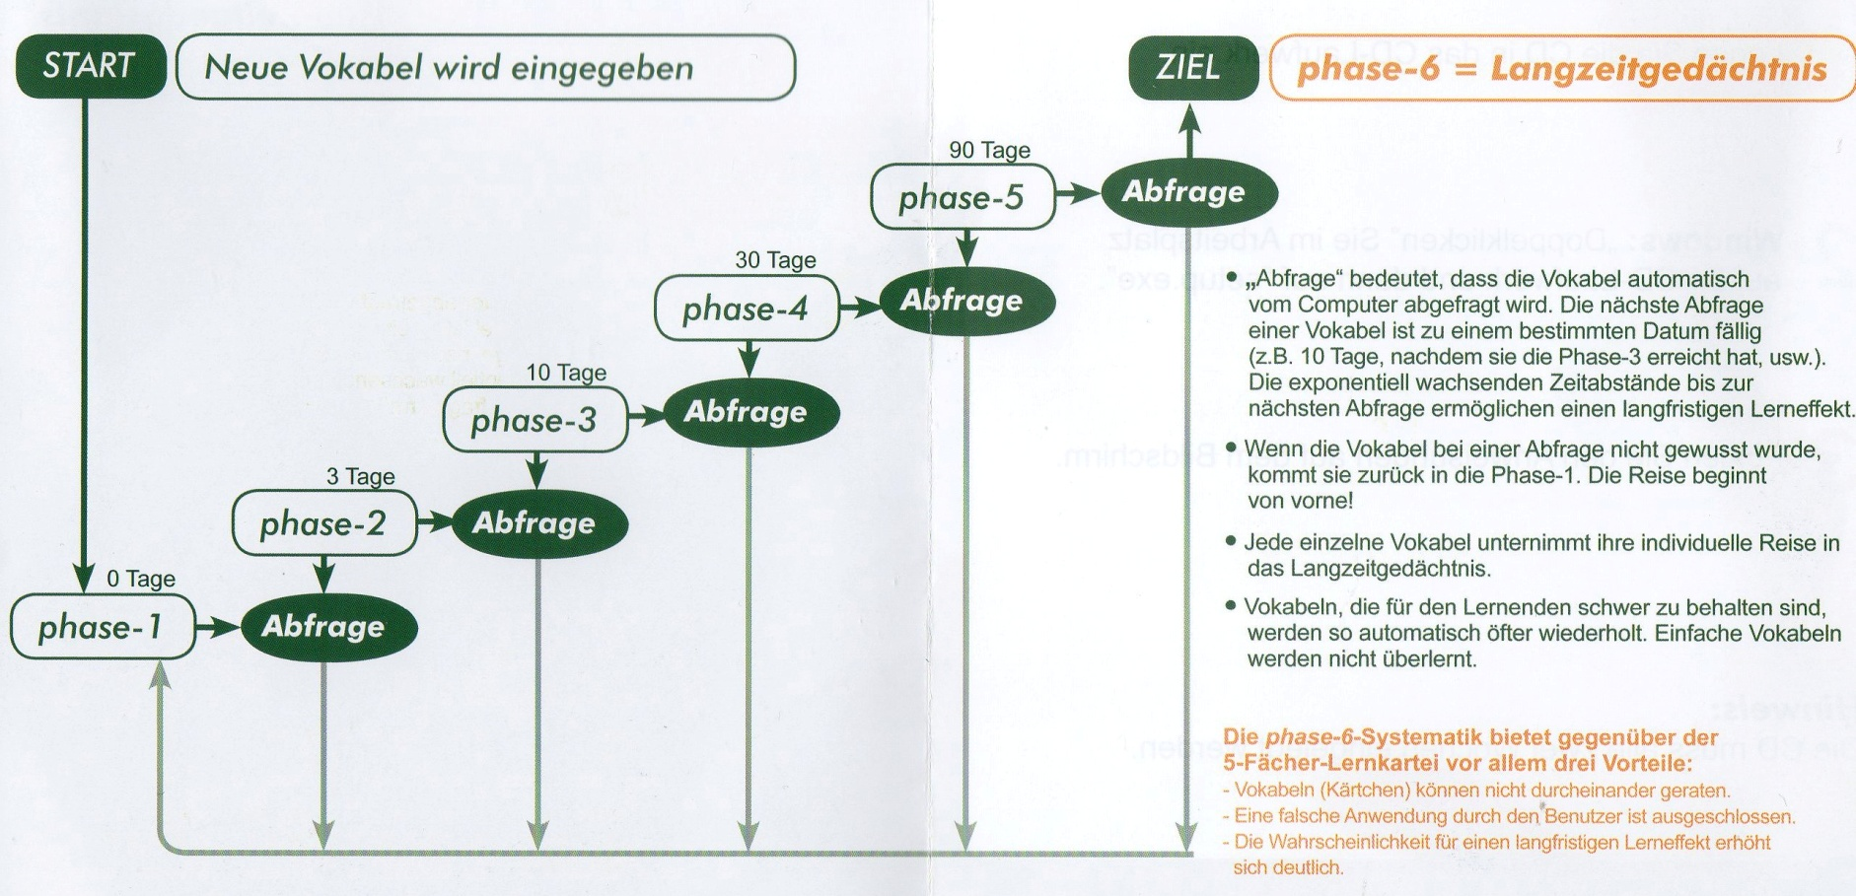
Elterninformationsabend Latein Lernen mit Computerprogrammen: Am Beispiel von „Phase 6“
-Die Reise einer Vokabel ins Langzeitgedächtnis-

Slide 17
Elterninformationsabend Latein Lernen mit Computerprogrammen: Am Beispiel von „Phase 6“
Vorteile:
Die Abfrage am Computer erhöht die Motivation.
Schwer zu behaltende Vokabeln werden öfter wiederholt.
Einfache Vokabeln werden nicht überlernt.
Nachteil:
Jede Vokabel muss vom Lerner einzeln eingegeben werden.

Slide 18
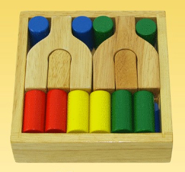
Elterninformationsabend Latein
II. GRAMMATIK

Slide 19
Elterninformationsabend Latein
Latein funktioniert nach dem
Baukastenprinzip:
STAMM + ENDUNG
fili-us = ein Sohn, der Sohn, mein/dein/sein/ihr Sohn
fili-os = Söhne, die Söhne, meine/deine/… Söhne
am-o = ich liebe
Cogit-o, ergo sum. = Ich denke, also bin ich.

Slide 20
1. Deklinationen
a) Substantive
Elterninformationsabend Latein
 | o-Deklination (mask.) | a-Deklination (fem.) | o-Deklination (neutr.) | 3. Deklination (hier: mask.)
Nominativ Sg. WER ? | filius | filia | sacrificium | homo
Genitiv Sg. WESSEN ? | filii | filiae | sacrificii | hominis
Dativ Sg. WEM ? | filio | filiae | sacrificio | homini
Akkusativ Sg. WEN ? | filium | filiam | sacrificium | hominem
Ablativ Sg. WOMIT ? | filio | filia | sacrificio | homine
Nominativ Pl. WER ? | filii | filiae | sacrificia | homines
Genitiv Pl. WESSEN ? | filiorum | filiarum | sacrificiorum | hominum
Dativ Pl. WEM ? | filiis | filiis | sacrificiis | hominibus
Akkusativ Pl. WEN ? | filios | filias | sacrificia | homines
Ablativ Pl. WOMIT ? | filiis | filiis | sacrificiis | hominibus

Slide 21
1. Deklinationen
Elterninformationsabend Latein
b) Adjektive
Nominativ Sg. | magnus | magna | magnum
Das Adjektiv stimmt in
Kasus (Fall),
Numerus (Einzahl / Mehrzahl) und
Genus (Geschlecht)
mit dem Substantiv überein, auf das es sich bezieht (KONGRUENZ-Regel).

Slide 22
Elterninformationsabend Latein
2. Konjugationen (Verben)
Präsens:
 | amare | videre | audire
1. Person Sg. | amo | video | audio
2. Person Sg. | amas | vides | audis
3. Person Sg. | amat | videt | audit
1. Person Pl. | amamus | videmus | audimus
2. Person Pl. | amatis | videtis | auditis
3. Person Pl. | amant | vident | audiunt

Slide 23
Elterninformationsabend Latein
2. Konjugationen (Verben)
Imperfekt:
1. Person Sg. | amabam | videbam | audiebam
2. Person Sg. | amabas | videbas | audiebas
3. Person Sg. | amabat | videbat | audiebat
etc.
Perfekt:
1. Person Sg. | amavi | vidi | audivi
2. Person Sg. | amavisti | vidisti | audivisti
3. Person Sg. | amavit | vidit | audivit
etc.

Slide 24
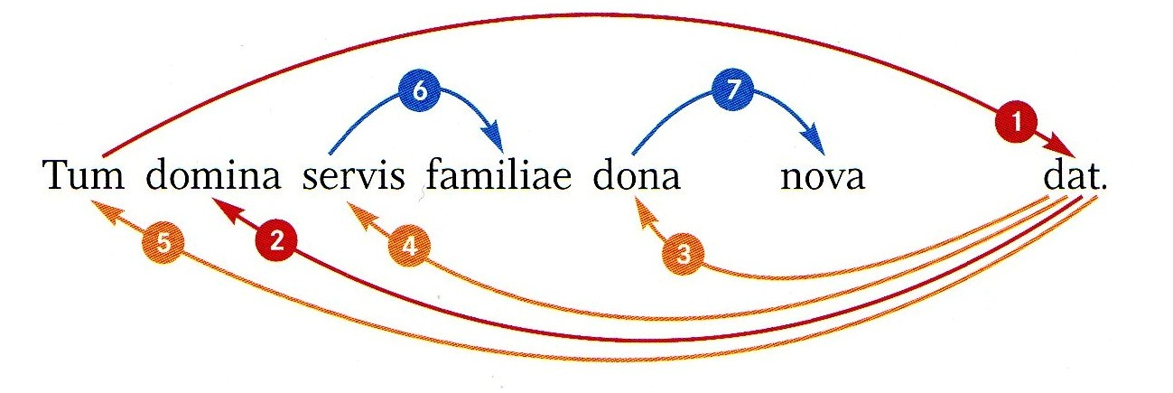
Elterninformationsabend Latein
III. ÜBERSETZEN

Slide 25
Elterninformationsabend Latein Übersetzungsmethoden
Warum sind Übersetzungsmethoden
sinnvoll?
Die Lerner erraten die Übersetzung nicht mehr.
Die Anwendung einer eingeübten Methode gibt den Lernern Sicherheit.

Slide 26
Elterninformationsabend Latein 1.Die Markierungstechnik
Gaius Iuliae donum dat.
1. Prädikat unterstreichen: dat
2. Subjektunterstreichen: Gaius
3. Nun werden Prädikat und Subjekt übersetzt: „Gaius gibt…“
4. Akkusativobjekt unterstreichen: donum
5. Dativobjekt unterstreichen: Iuliae
6. Jetzt wird der ganze Satz übersetzt:
„Gaius gibt Iulia ein Geschenk.“

Slide 27
Elterninformationsabend Latein Die Markierungstechnik
Vorteile:
Die Technik ist schnell und einfach anwendbar.
Die Lerner gewinnen an Sicherheit, wenn sie das Verfahren eingeübt haben.
Die Technik ist ausbaufähig und variierbar.
Nachteil:
Starke Lerner empfinden die Technik als Verzögerung.
Schwache Lerner verfügen oft nicht über genügend Formenkenntnisse.

Slide 28
Elterninformationsabend Latein 2. Die Pendelmethode

Slide 29
Elterninformationsabend Latein Die Pendelmethode
Man beginnt mit dem ersten Wort.
Dann schwingt man zum Prädikat.
Vom Prädikat schwingt man zum Subjekt.
Das Prädikat ist der Ausgangspunkt für alle weiteren Satzteile, die von dort erfragt werden können.

Slide 30
Elterninformationsabend Latein Die Pendelmethode
Vorteil:
Man beginnt mit dem ersten Wort des Satzes, so wie man ihn liest.
Nachteile:
Nicht alle Satzteile sind vom Prädikat abhängig.
Die Methode erfordert eine große Sicherheit in den Formen.

Slide 31
Elterninformationsabend Latein
Cogito ergo sum!
GRATIAS
AGIMUS!
VALETE,
PARENTES!

Slide 32
Elterninformationsabend Latein Offene Fragerunde
Jetzt ist Zeit für weitere Fragen!

